Slide 1



CCI Sea State
Amélioration de l’accès aux données
Journée Interopérabilité Innovation
Session Analysis Ready Data
23/01/2023

Slide 2
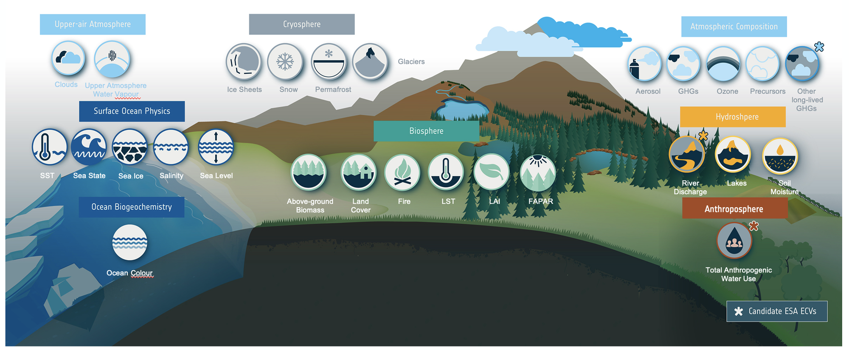
Climate Change Initiative (CCI)
→ Production de 54 ECV (Essential Climate Variables)
J2E - Session ARD
Use case “CCI Sea State”

Slide 3
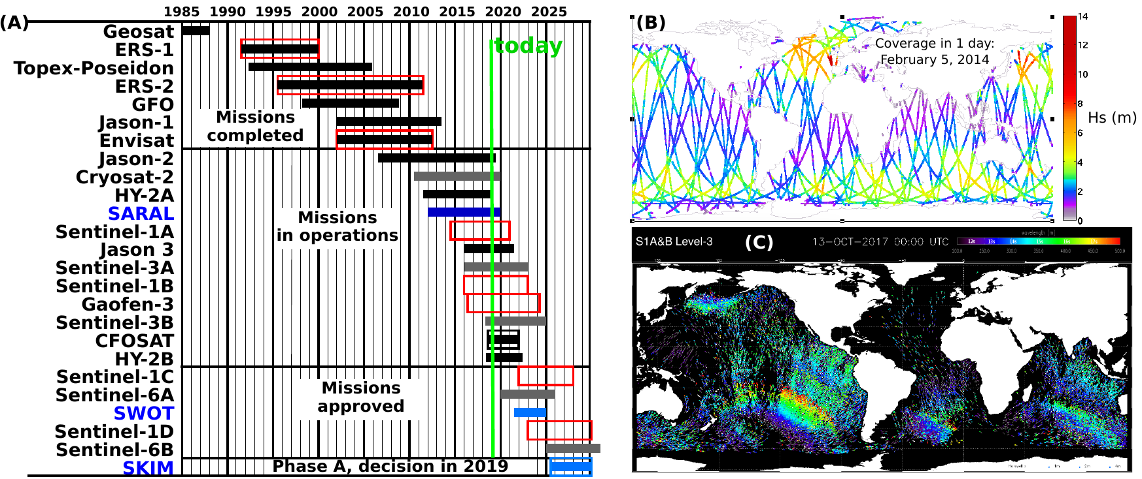
CCI / Sea State
→ Données satellite en continu depuis 1992
J2E - Session ARD
Use case “CCI Sea State”

Slide 4

CCI / Sea State - Phase 1 (2019-2023)
Jeu de données préliminaire (V1.1, 580Go) couvrant de 1992 à 2018 en se basant sur les assets GlobWave + Jeu de données sur 18 années (v3, 2002- 2020, 500Go)
En exploitant la richesse des données satellites altimétriques, des images SAR, des données in situ (pour validation et correction des mesures) et d'autres données disponibles au cours de cette période
Développement, tests et amélioration d'algorithmes d'extraction de l'état de mer (hauteur significative des vagues) en fonction des exigences des utilisateurs du climat, telles qu'elles ont été compilées à haut niveau par le GCOS
J2E - Session ARD
Use case “CCI Sea State”

Slide 5
CCI / Sea State - Phase 2 (2024-2026)
Réconcilier les deux jeux de données de la phase 1
Augmenter le nombre de mesures spatialement et temporellement
En ajoutant des missions satellites que l'on ne traitait pas jusqu'à présent
Revoir les méthodes d'inversion (qui permettent d'estimer la hauteur des vagues à partir de ce qui est à la base un echo radar) et d'inter-calibrer ces missions entre elles (car elles ne mesurent pas toutes de la même façon et ont des biais)
J2E - Session ARD
Use case “CCI Sea State”

Slide 6
CCI / Sea State - Phase 2 (2024-2026)
Accès rapide aux données produites pour les utilisateurs finaux ou en interne du projet pour la validation et des études de cas
Permettre aux utilisateurs de regarder l'impact du changement climatique sur des zones spécifiques sans avoir besoin de télécharger l'ensemble de la base des mesures
→ Pas ces fonctions dans la phase 1
J2E - Session ARD
Use case “CCI Sea State”

Slide 7
CCI / Sea State - Phase 2 - Cahier des charges
Données CCI au format NetCDF contenant les mesures along-track altimètres ou SAR, organisées par (demi-)orbites (L2P) ou par jour (L3)
Organisation inadaptée au subsetting spatial
Format NetCDF mal adapté au traitement distribué, qui seul permet la sélection et le traitement des jeux de données massifs dans des conditions proches de l’interactif
Données se présentent comme un liste de mesures indépendantes
Format tabulé est donc particulièrement pertinent pour ce cas d’utilisation
Être indépendant de frameworks assez lourds du type base NoSQL (Cassandra,...) et se baser sur un système de fichiers.
J2E - Session ARD
Use case “CCI Sea State”

Slide 8
CCI / Sea State - Phase 2 - Etude préliminaire
Conception
Web UI
Notebook
…
Web API
PC
Native NetCDF files
Conversion
ARD format
HPC
J2E - Session ARD
Use case “CCI Sea State”

Slide 9
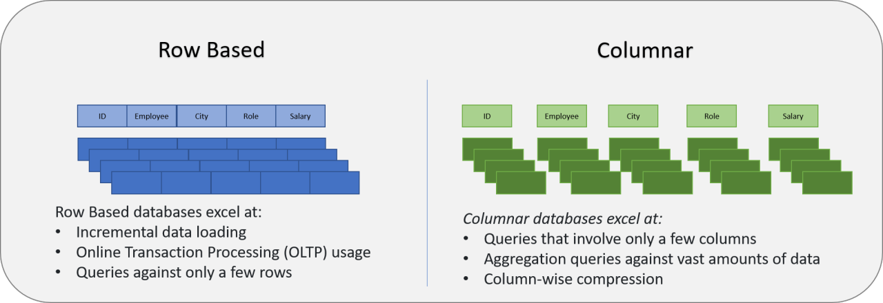
CCI / Sea State - Phase 2 - Etude préliminaire
Format ARD - Analyse des formats orientés colonne
Apache Parquet
Format optimisé pour gérer des gros volumes de données
Partitionnement possible par dossier (`champ=valeur`)
Format largement répandu
Geoparquet
Standard OGC sur le format Parquet
Convention pour gérer les types Point, Ligne, Polygon
DuckDB
Base de données fichier orientée colonne (SQL OLAP)
J2E - Session ARD
Use case “CCI Sea State”

Slide 10
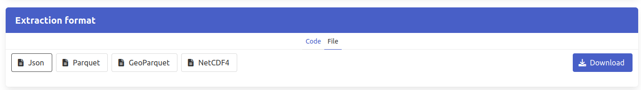
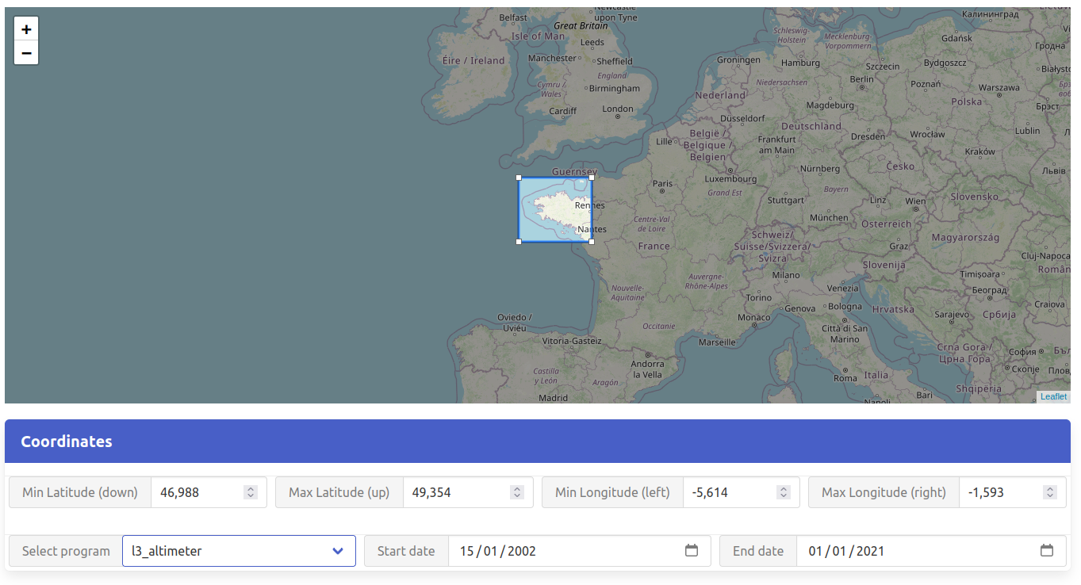
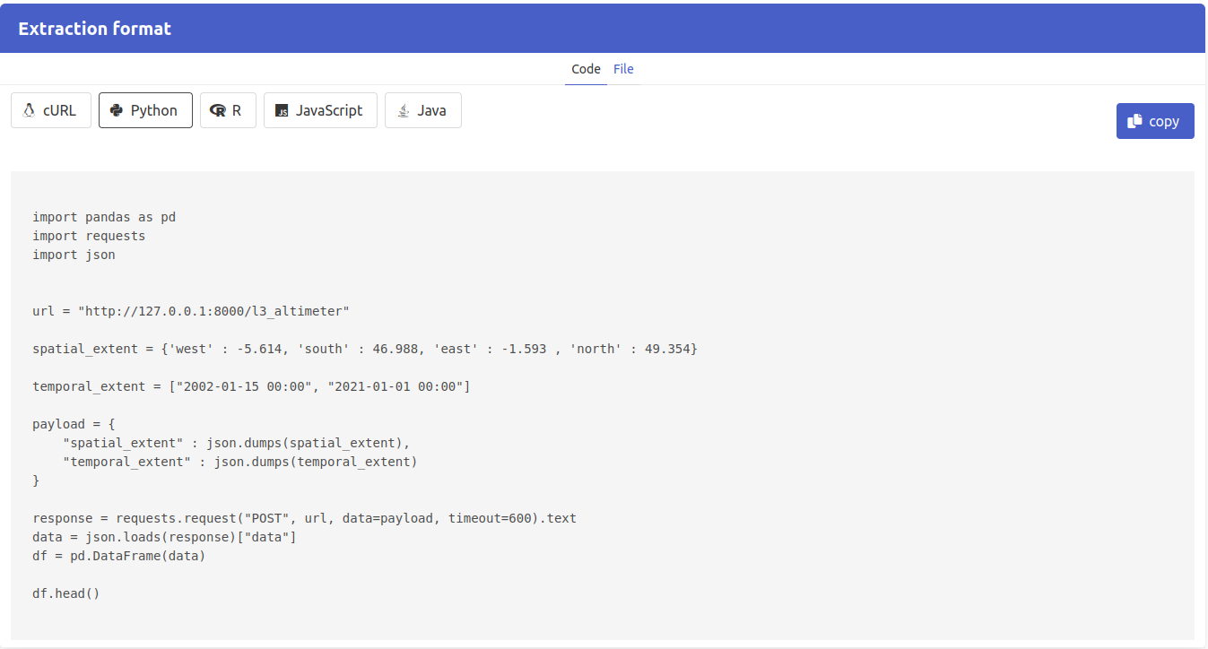
CCI / Sea State - Phase 2 - Etude préliminaire
Prototype web
→ Se rapprocher de la spécification OpenEO (voir draft Geo Datacube API)
Lister les collections, lancer des traitements (subsetting, …)
J2E - Session ARD
Use case “CCI Sea State”

Slide 11
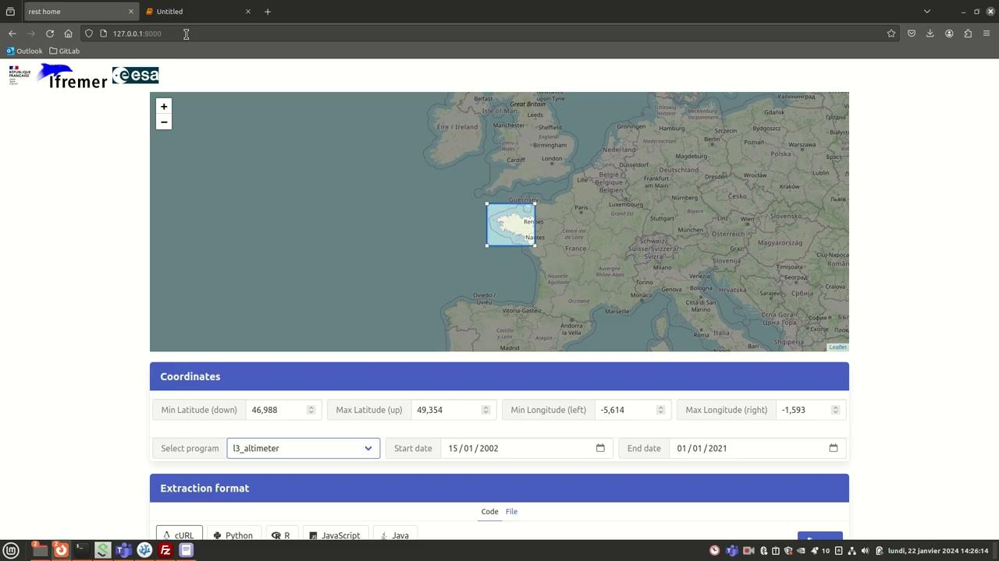
CCI / Sea State - Phase 2 - Etude préliminaire
J2E - Session ARD
Use case “CCI Sea State”

Slide 12
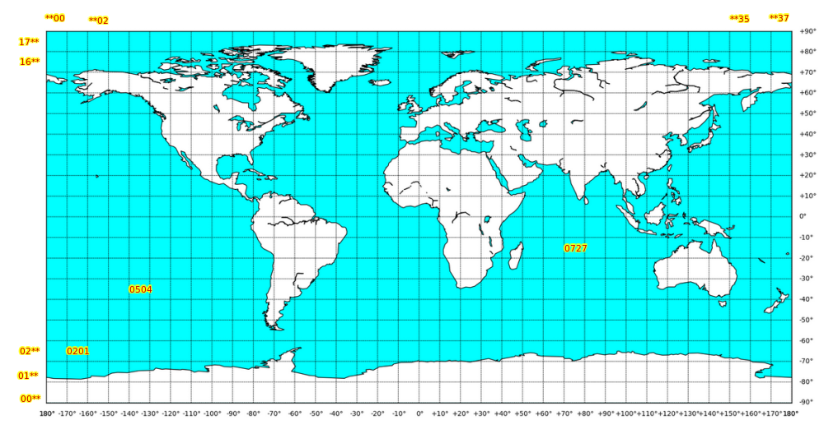
CCI / Sea State - Phase 2 - Etude préliminaire
Conversion
Utilisation de Polars au lieu Pandas pour gérer les dataframes
Gain en mémoire (environ 10%)
Plus rapide
Opération mapreduce pour partitionner les données géographiquement (tuiles)
Web API
Utilisation DuckDB pour le requêtage des données
Performant et peu consommateur de ressources
J2E - Session ARD
Use case “CCI Sea State”

Slide 13
DuckDB - Principes généraux
DBeaver
Apache Superset
QGIS
…
DuckDB SQL
DuckDB Extensions
(Spatial, JSON, HTTPFS, …)
Python
CSV
Parquet
DuckDB
PyArrow
Pandas
Polars
J2E - Session ARD
Use case “CCI Sea State”

Slide 14
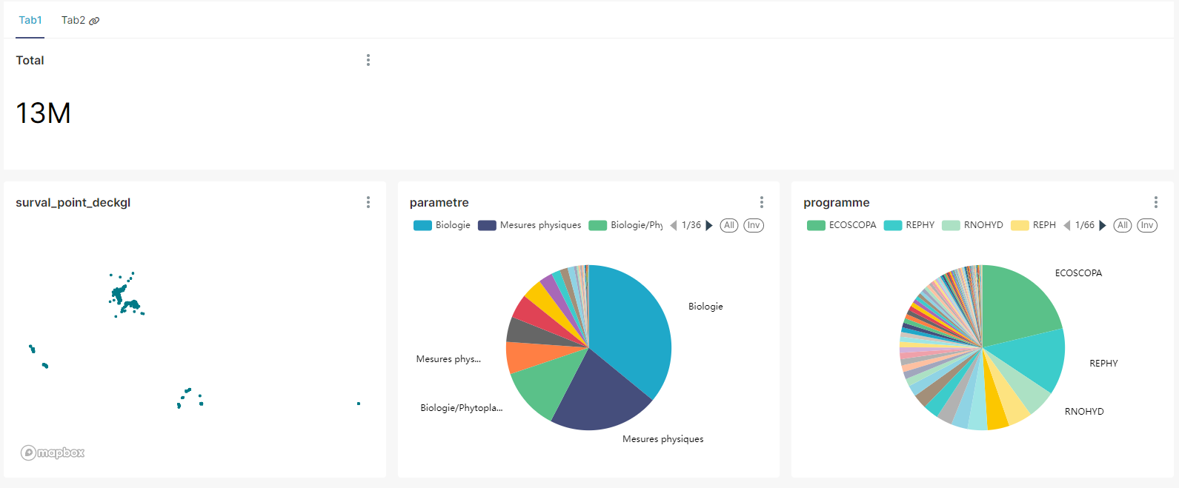
DuckDB - Utilisation Ifremer
Contribution Ifremer à QGis (plugin lecture)
Utilisation dans des services OGC:WPS (Surval - environnement littoral)
Utilisation avec Apache Superset
J2E - Session ARD
Use case “CCI Sea State”

Slide 15
CCI / Sea State - Phase 2 - A venir
Benchmark
Parquet / Geoparquet / DuckDB pour le stockage
Prendre en compte également usage HPC, poste de travail
Stratégie de partitionnement.
DuckDB/Polars pour la sélection de données
Evolution de la partie web
Filtre à partir d’un GeoJSON
Sélection des variables
Génération d’un notebook à la volée
Implémentation des services OGC:API (collections, Geo Data Cube ?)
J2E - Session ARD
Use case “CCI Sea State”

Slide 16
Questions ?
J2E - Session ARD
Use case “CCI Sea State”

